Slide 1

Rebase

Slide 2
Merge and Rebase
Git-ում մի ճյուղի քոմմիթները մյուս ճյուղին տեղափոխելու համար կա երկու եղանակ`
Merge (միաձուլում)
Rebase (տեղափոխություն)

Slide 3
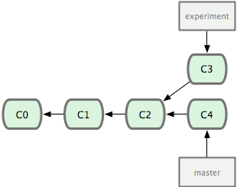
Merge
Ճյուղերի միավորման համար բավականին հեշտ ֆունկցիա է Merge-ը: Սինտաքսը` gti merge <branch name>:

Slide 4
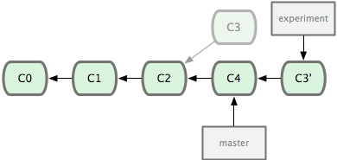
Rebase
Rebase-ը աշխատում է հետևյալ կերպ ` տվյալ ճյուղի քոմմիթները “դնում” է մի կողմ, տեղադրում է մյուս ճյուղի քոմմիթները նոր հետո ավելացնում է մյուս քոմմիթները:
Սինտաքսը`
$ git checkout experiment
$ git rebase master

Slide 5
Merge vs Rebase
Ճյուղերի միավորման երկու եղանակներում վերջնական արդյունքը նույնն է, միակ տարբերությունը պատմության կոռեկտությունն է: Rebase-ի դեպքում եթե մենք կատարենք git log մենք կտեսնենք քոմմիթների հաջորդականություն այնպես կարծես այդ բոլորը կատարվել են իրար հետևից
մինչ դեռ դրանք կատարվում են զուգահեռաբար :

Slide 6
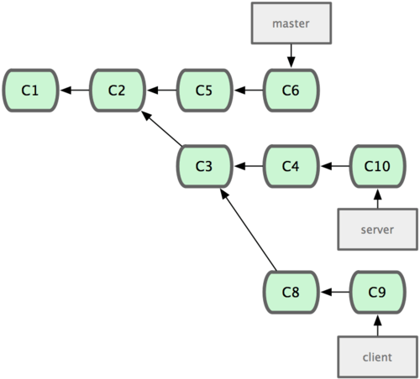
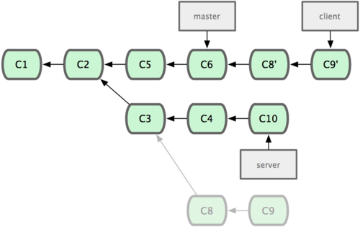
Rebase
Դիտարկենք մի օրինակ` մեր պրոեկտի մեջ ֆունկցիոնլություն ապահովելու համար ստեղծում ենք server ճյուղը նրա վրա կատարում ենք մի քանի քոմմիթներ այնուհետև ստեղծում ենք client ճյուղը եվ դրա վրա նույնպես կատարում ենք քոմմիթներ և վերառնում ենք server-ի վրա և կատարում ենք մի քանի քոմմիթներ:
Այժմ պատկերացնենք մի իրավիճակ երբ master-ի վրա մեզ պետք են միայն client ճյուղի քոմմիթները իսկ server-ինը ոչ քանի որ այն դեռ պատրաստ չէ: Դրա համար պետք է կատարել հետևյալ հրամանը`
$ git rebase --onto master server client

Slide 7
Rebase
Rebase-ը իր հերթին լինում է երկու տեսակի` ստանդարտ և
Ինտերակտիվ: Ստանդարտի մասին արդեն խոսել ենք:
git rebase-ը ինտերակտիվ է եթե այն ընդունում է -i
արգումենտը: Եթե արգումենտ չկա ապա մենք գործ ունենք
ստանդարտ rebase-ի հետ: git rebase -i հրամանով
ակտիվացնում ենք ինտերակտիվ ռեժիմը որի ժամանակ
ուղղակի քոմմիթները փոխարինելուց բացի մենք
հնարավորություն կունենանք կառավարել նաև այդ պրոցեսսի
տռանզակցիաները: Իսկ դա էլ իր հերթին թույլատրում է մեզ
ջնջել հիշողությունը կամ քոմմիթները որոնք մեզ հարկավոր
չեն:

Slide 8
Շնորհակալություն Ուշադրության համար ☺

